Slide 1
바벨의 도서관 건립 후기
7조 한종우

Slide 2
건립 의도
웹소설 사이트 중 ‘문피아’나 ‘로망띠끄’의 경우 점점 사이트의
레이아웃이 간단해지고 있는 시대에 맞지 않는 디자인을
가지고 있다는 점에서 착안.
이 사이트의 제작 의도는 간단하면서도 보기 좋아 자주 들르게 만드는 웹소설 관련 사이트. 그 사이트의 대표 이미지를 만들어보자고 생각하여 만들었습니다.

Slide 3
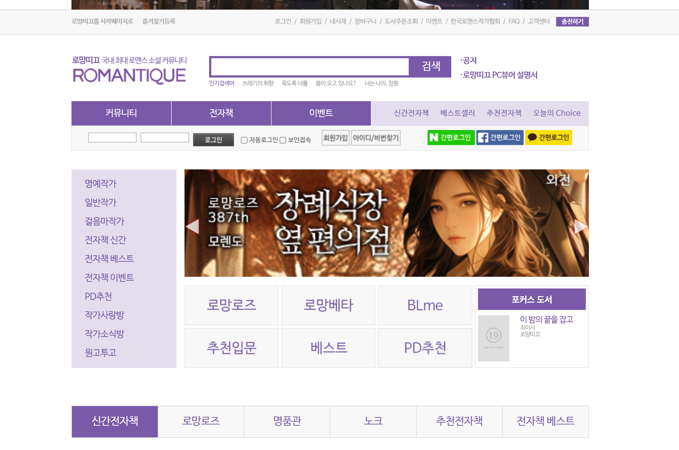
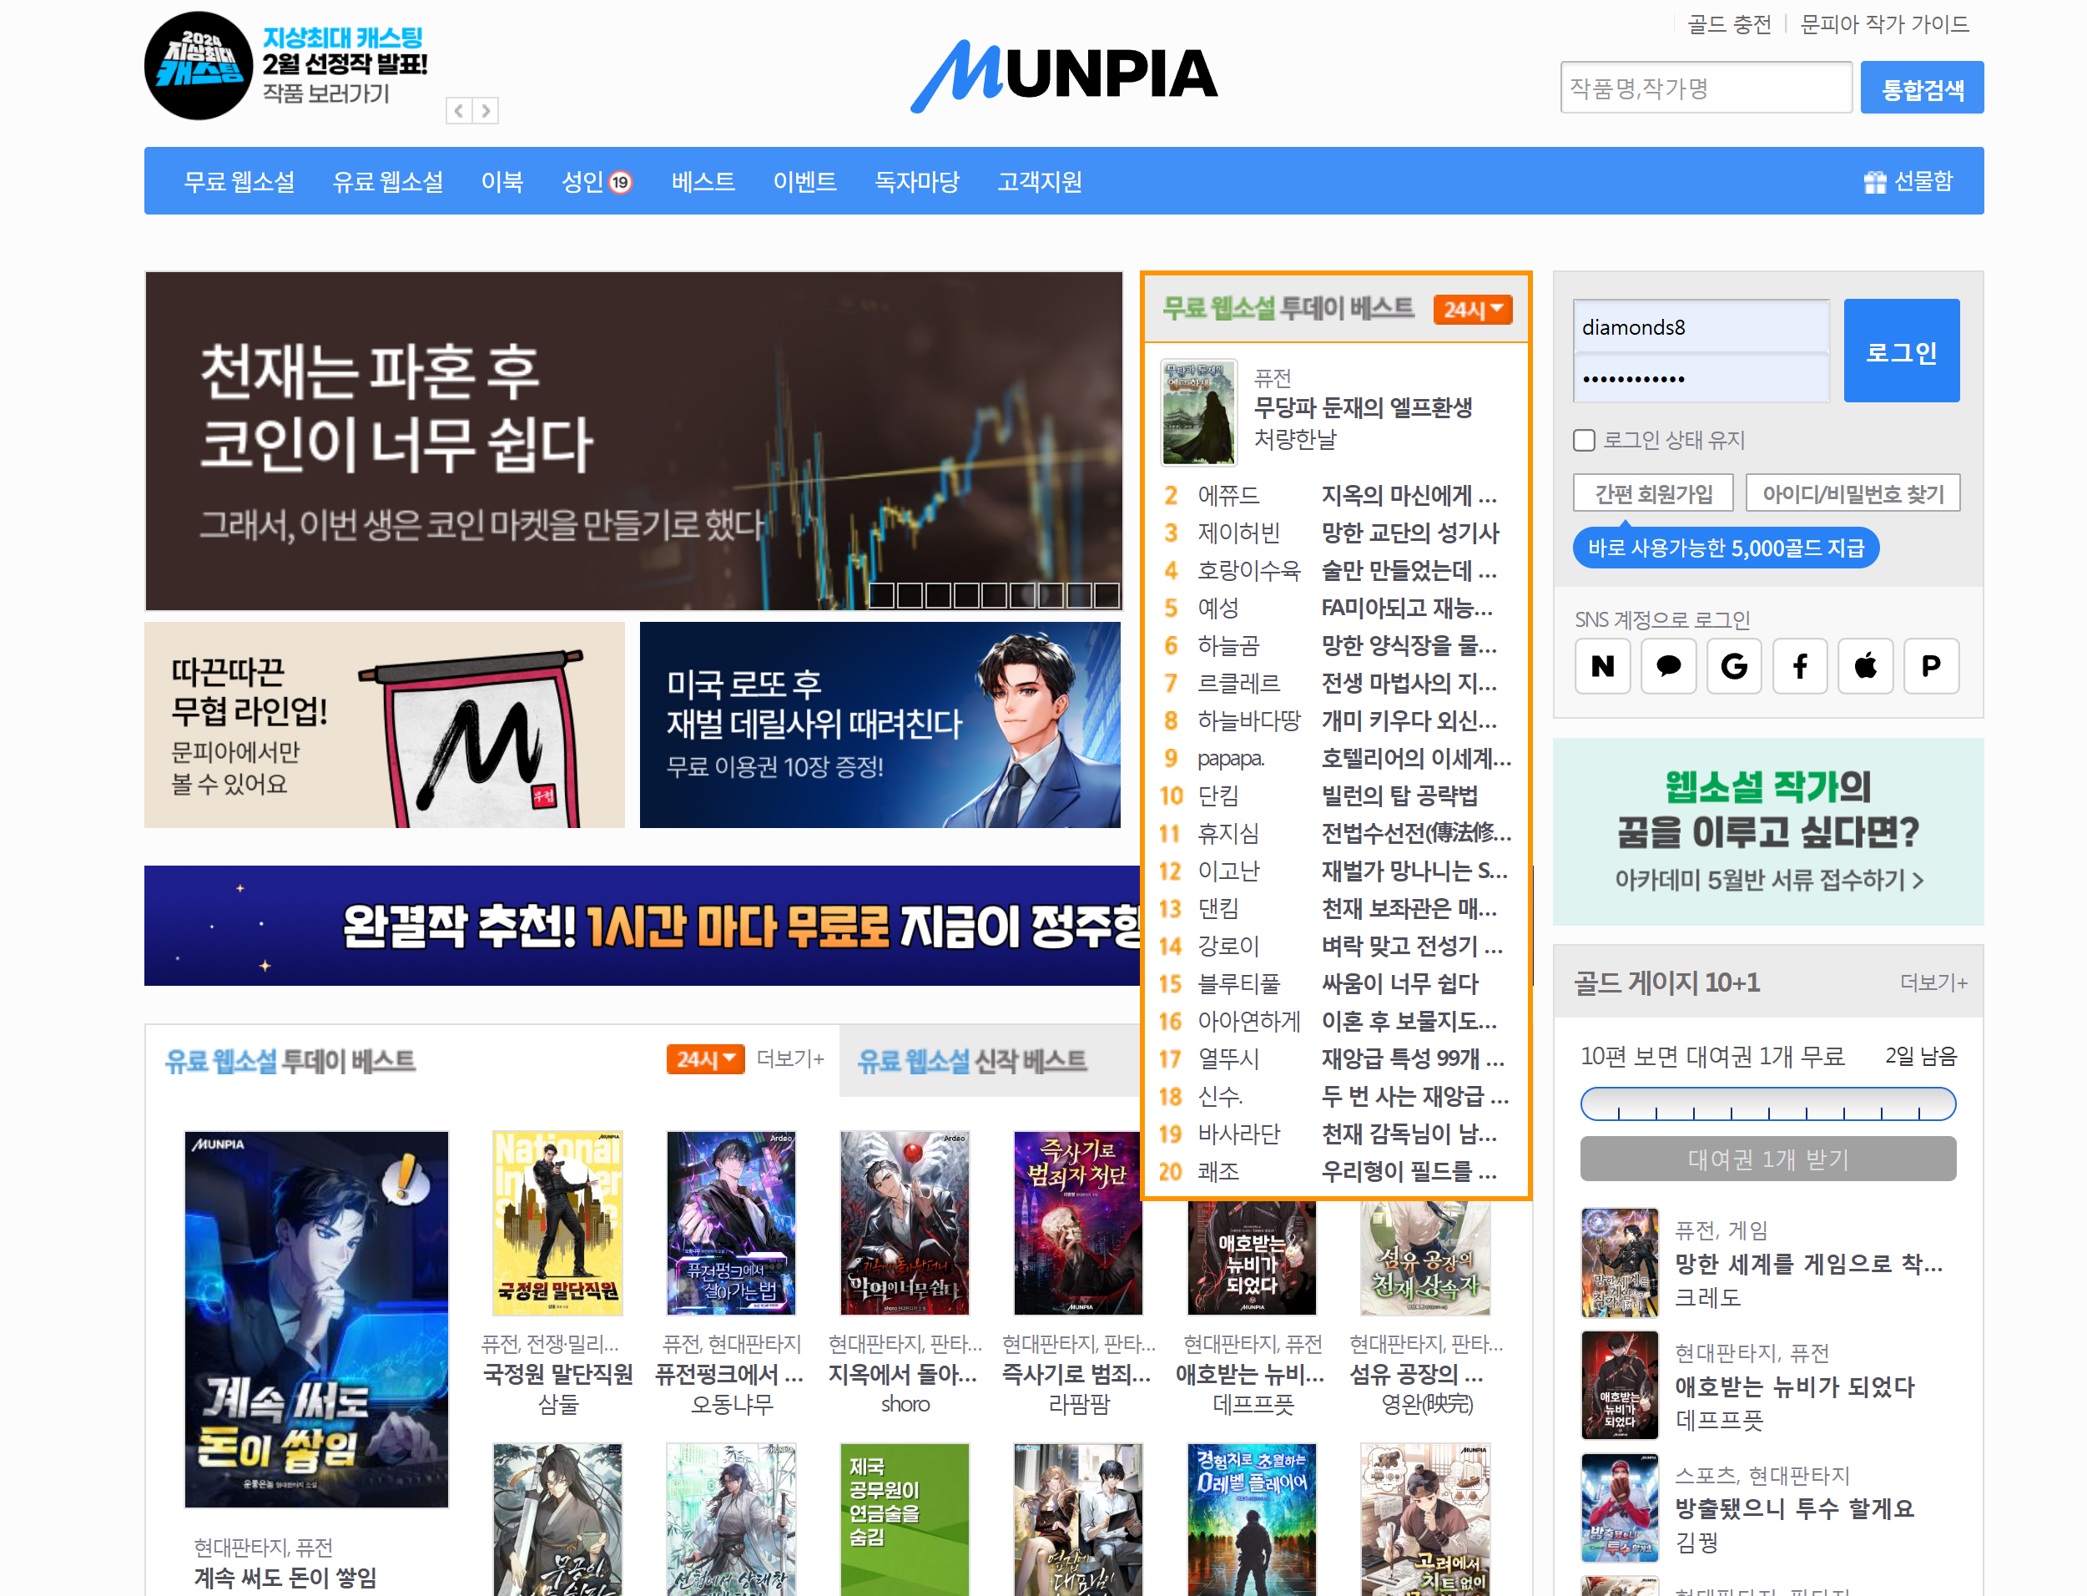
제작 동기 레퍼런스
두 사이트는 외부에서
잘 알려져 있어 접근성은
좋으나. 정작 사이트의
레이아웃은 좀 많이 복잡하다.
단순함에서 우러나오는 접근성이란 생각으로 사이트의 대표 이미지를 만들어보자고
생각했습니다.

Slide 4
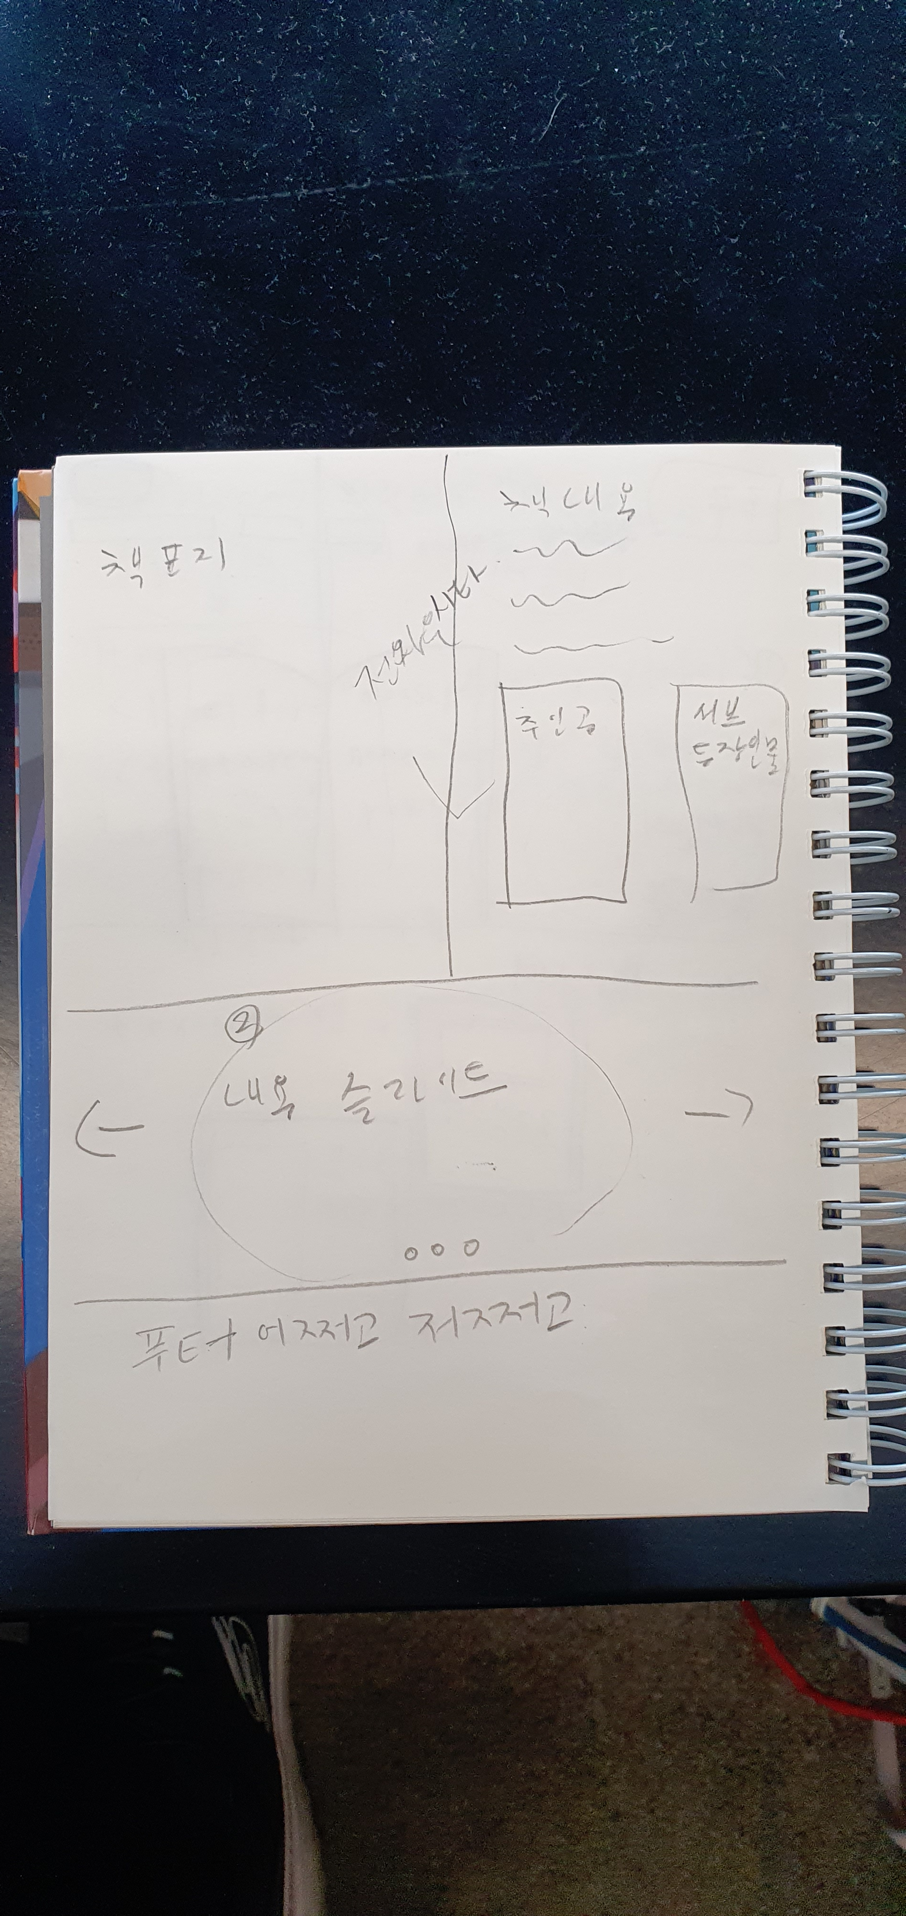
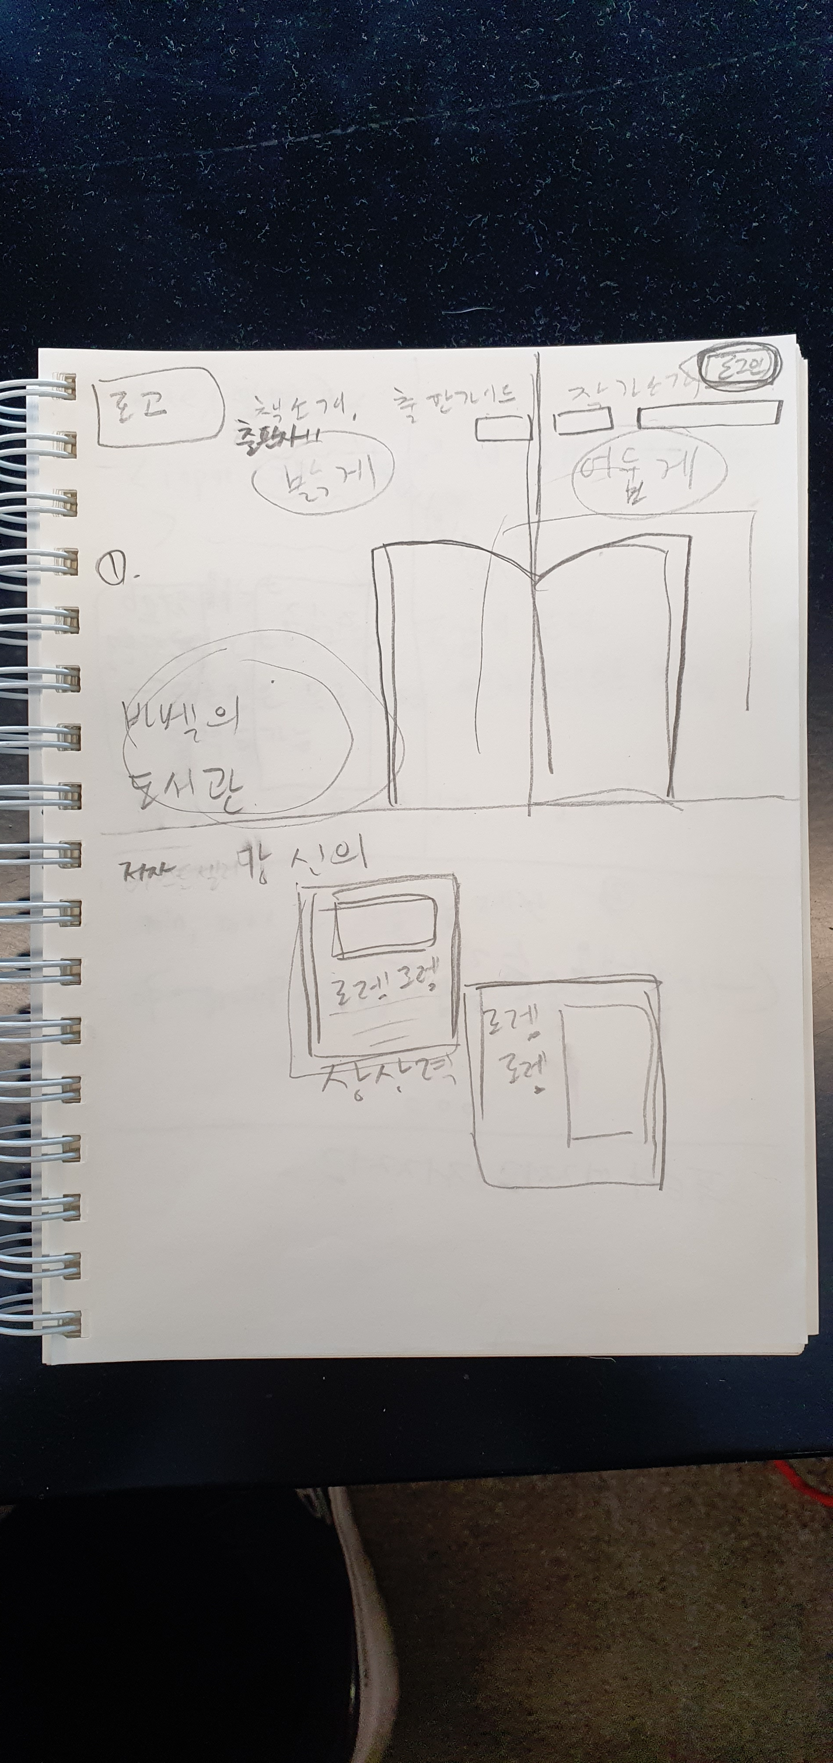
그래서, 다음과 같은 의도로 만들었습니다.
1. 전체적인 사이트의 의도는 한눈에 볼수 있도록 하되, 보기 간단한 느낌으로 만들기
2.레이아웃은 간단 하면서도 사이트가 가진 내실은 알찬 느낌이 들도록 노트에 스케치

Slide 5

제작 중...
먼저 헤더, 푸터, 메인 나눌때 영역의 색을 넣어 제작에 도움이 되게함.
헤더 이미지는 도서관의 이미지에 가까운 바로크 패턴을 중심으로 제작.

Slide 6
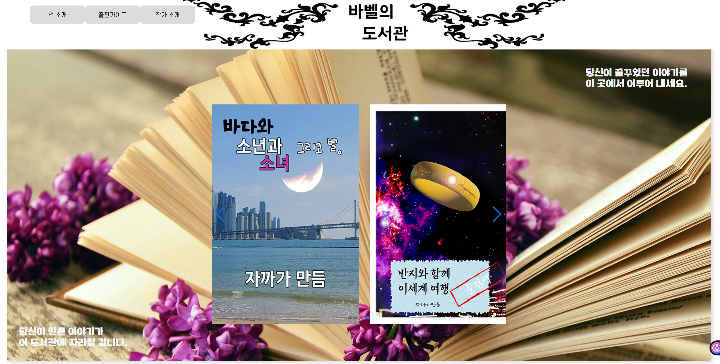
제작 중...
헤더를 만든 뒤, 메인 이미지는 책 관련 이미지를 삽입.
그리고 작업물이 돌고 있는 슬라이드를 추가하여 웹소설 사이트라는 정체성을 추가.

Slide 7
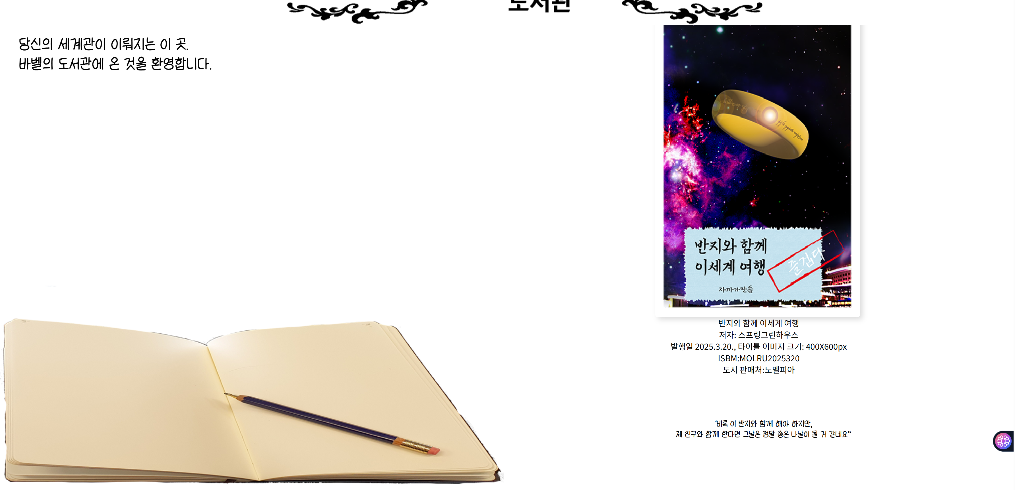
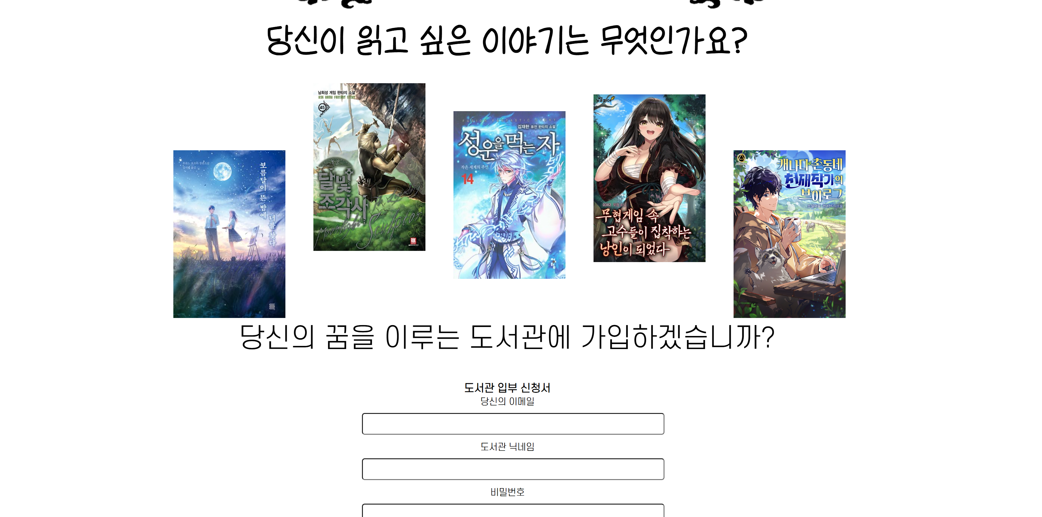
제작 중....
본문 내용은, 사이트 소개를 하되, 글에 마우스를 갖다댈 시 사이트 제작 의도가 나오는 애니메이션으로 신비스러움을 더함
본문 사이트에서 바로 장르를 선택해 들어가게끔 레이아웃을 꾸몄으며, 대표작을 전시하는 구역을 하나 별도로 만들어놓아 특정 소설의 접근성을 향상.

Slide 8
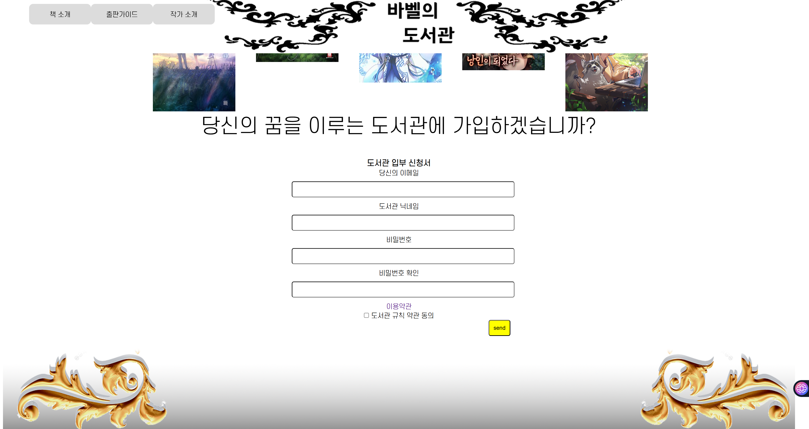
제작 중...
푸터에는 사이트 가입 정보를 넣어줌과 동시에 애프터 명령어로 추가 공간을 확보, 약간의 장식을 추가.

Slide 9
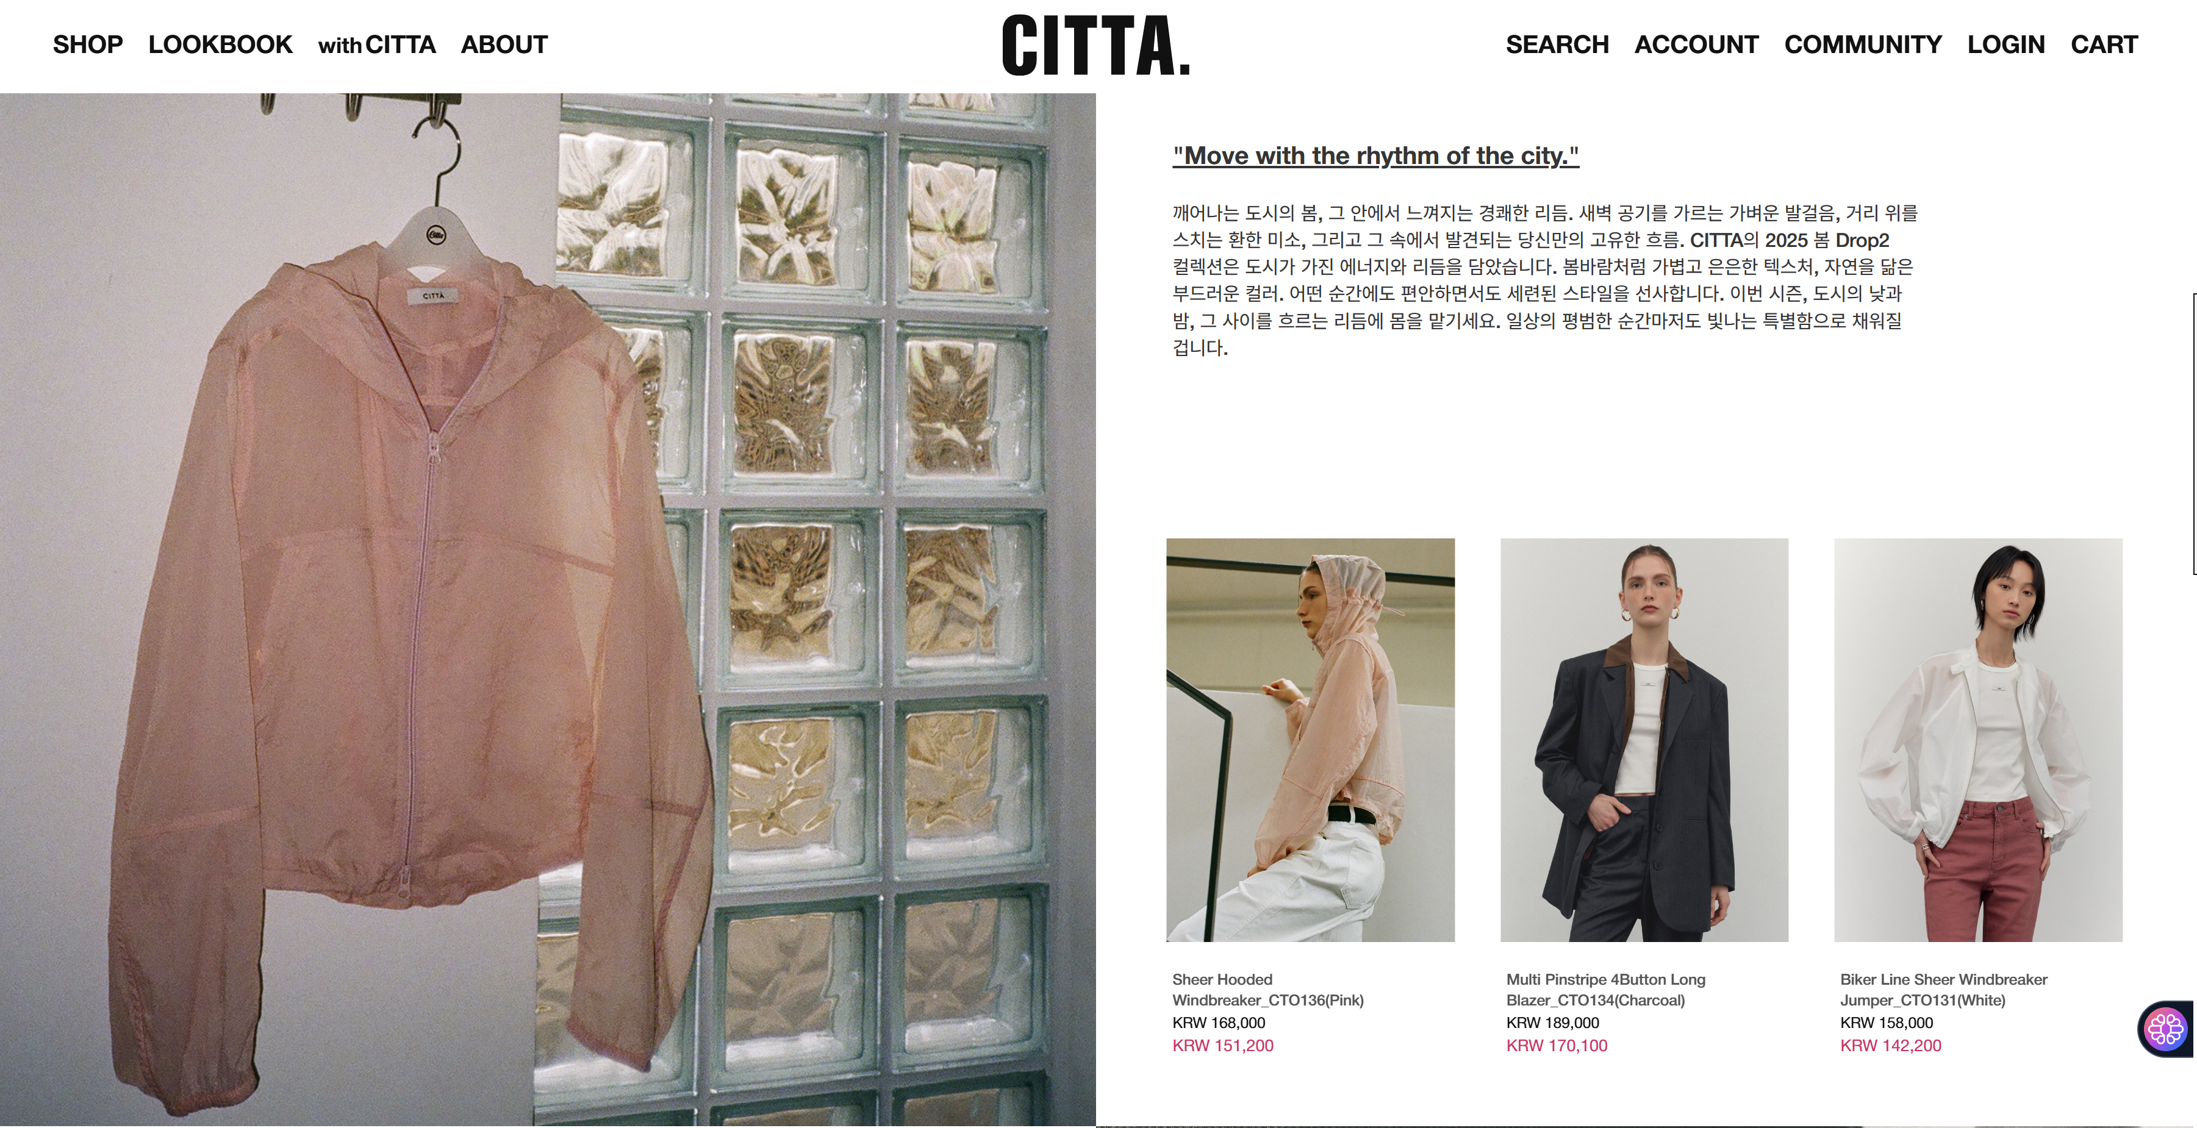
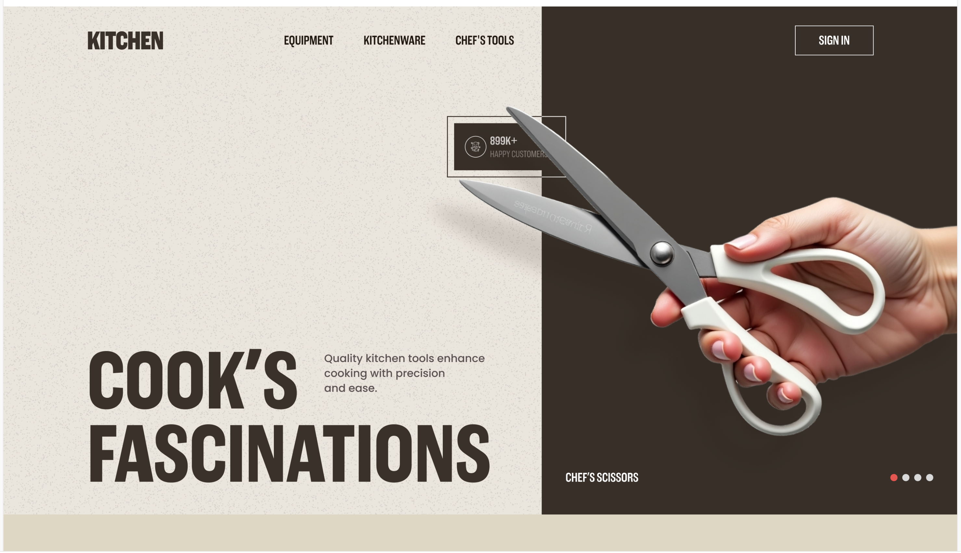
제작에 도움이 된 사이트
의류 웹사이트 CITTA
어도비 비핸스 포트폴리오

Slide 10
부족한 발표 잘 보아주셔서 고맙습니다.
질문은 환영!

